Slide 1

스포츠 데이터 분석 실시간 승률 예측
팀 리더: 20학번 김승준
팀원 : 20학번 주민찬

Slide 2
목차
01 | 주제선정동기
02 | 연구방법
03 | 연구 결과
04 | 발전 방향성

Slide 3

주제 선정 동기
다양한 스포츠 경기의 데이터 분석을 해보고 싶다는 생각이 들었고, 스포츠마다 나타날 변수들과 그에 대한 특징들이 궁금하였다. 축구와 야구, 농구 등 국내 스포츠 중 인기 있는 스포츠들에 데이터 분석을 같이 해보고 싶어 각 스포츠에 대한 데이터와 분석 방식에 대해서 알아보았고, 평소 관심을 두고 있었으며 데이터분석을 경험해본 농구를 분석 대상으로 선정하였다. 농구는 언급된 스포츠들 중 지표들의 변동성이 높아 변수가 많다. 따라서 농구 경기를 보고 있으면 이기고 있는 팀이 바뀌는 경우가 빈번하게 일어난다. 이는 축구나 야구같은 다른 인기 스포츠와의 차이점이다. 이런 특징 때문에 농구는 팬들에게 끝까지 경기 중계영상을 끌 수 없게 하는데, 이때 팬들에게 우리팀이 이길 확률이 얼마나 되는지, 보고있는 경기의 상대적 지표들은 어떤지 판단할 수 있는 데이터와 자료들을 제공하면 좋지 않을까? 라는 생각을 하게되어, 주제를 결정하게 되었다.
반대로 선수들에게는 실시간 승패예측 프로그램을 활용하여 경기 내적으로
전략 및 전술의 실시간 수정, 혹은 경기 종료 후 피드백을 통해
경기력 향상 효과를 기대한다.

Slide 4
데이터 선정
한국 프로 농구 25-26 시즌 실시간 경기에 승률 예측을 위하여 KBL 컵대회, OPEN MATCH DAY 경기와 올스타전 경기, 플레이오프 등을 제외한 시즌 정규 경기에 대해서만 자료 수집을 진행하였다.
구체적으로 21-22 시즌 270경기, 22-23시즌 270경기, 23-24시즌 270경기, 24-25시즌 270경기 로 총 1080경기에 대한 데이터를 수집 및 선정하였다.
시즌 | 경기 | 팀
21-22 | 270 | 10
22-23 | 270 | 10
23-24 | 270 | 10
24-25 | 270 | 10
25-26 | 진행중 | 10
합계 | 1080 | 40

Slide 5
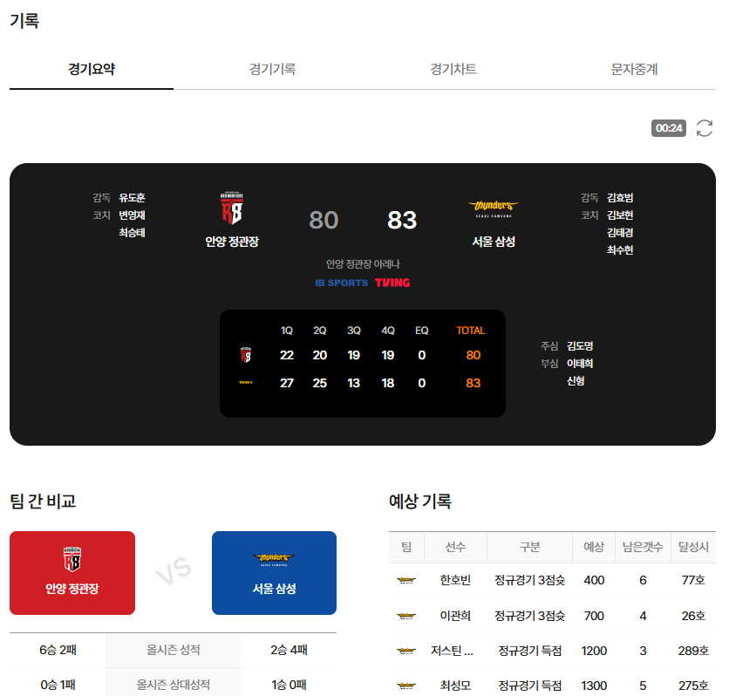
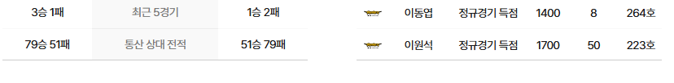
데이터 수집 및 처리 과정
실시간 승패예측 시스템을 개발하기 위하여
KBL에서 운영하고 있는 공식 홈페이지
(https://www.kbl.or.kr/)를 통해 직접 제공하고
있는 경기기록을 수집하였다.
자료수집을 위한 방법으로는 Python 3.11 를
사용하여 웹 크롤링 자동화 코드를 구현하였다.
KBL 공식 홈페이지 경기기록 예시

Slide 6

데이터
NO. | 변수 | NO. | 변수
7 | OREB 공격 리바 | 30 | TF T파울
8 | PRB 개인 리바 | 31 | TOM 턴오버 득점
9 | TRB 팀 리바 | 32 | EJ 반칙 퇴장
10 | 2PA 2점슛 시도 | 33 | NR net rating
11 | 2PM 2점슛 성공 | 34 | TS% trueshooting
12 | 3PA 3점슛 시도 | 35 | eFG% 야투효율
13 | 3PM 3점슛 성공 | 36 | EFF 선수 효율성
14 | FTA 자유투 시도 | 37 | TOV%
15 | FTM 자유투 성공 | 38 | OREB%
16 | SWA 팀 속공 | 39 | FT%
17 | SWM 속공 득점 | 40 | AST%
18 | FGA 필드골 시도 | 41 | AST/TO%
19 | FGM 필드골 성공 | 42 | CR
20 | TPF 팀 총합 파울 | 43 | LC
21 | PF 개인 파울 | 44 | LLP
22 | SUB 교체 | 45 | PACE
23 | PP 개인 득점 | 46
웹 크롤링 자동화 프로그램을 활용하여 수집되는 경기기록은 1경기당 36개의 기록이 Home / Away 별로 수집되어 총 72개의 경기기록이 수집된다. 학습에 포함되지 않는 경기 고유데이터 5가지 (gameKey, seasonName, Date, Winner, Quarter)
따라서 전체 1080경기에 대한 경기기록을 수집하였으며, 1080 * 72 = 77,760개의 데이터를 수집하였다. 구체적으로 수집된 경기기록은 다음과 같다.
NO. | 변수 | NO. | 변수
1 | TEAM 팀명 | 24 | PA 개인득점시도
2 | AST 어시스트 | 25 | STL 스틸
3 | BLK 블록 | 26 | TTO 팀 턴오버
4 | DREB 수비리바 | 27 | PTO 개인 턴오버
5 | DKM 덩크슛 성공 | 28 | MIN 경기시간
6 | DKA 덩크슛 시도 | 29 | UF U파울

Slide 7

변수 내 핵심 지표들(Secondary Metrics)
Possessions
Net Rating
Four Factors

Slide 8
Possessions
포제션이란? : 한 팀의 공격 기회 총 횟수
총 포제션 수 = 필드골 시도횟수 + 0.44 × 자유투 시도횟수 + 턴오버 수 − Offensive Rebounds
오펜스 리바운드 빼는 이유는 한 포제션이 백코트에서 프론트코트로 넘어오는 것을 의미하기 때문.
오펜스 리바운드는 공격 횟수를 한번 더 늘린다는 점에서 포제션과 비슷한 수치이지만, 프론트코트에서만 이루어진다는 특징이 있다.
단순 득점이 아닌 공격 기회 대비 효율을 측정하는 기준점
팀의 공격 속도(Pace)를 파악하고 모든 효율성 지표의 분모가 됨
Pace
10분 4쿼터 경기로 운영되는 KBL 리그에서 한 팀이 몇번의 공격 기회를 가져가는지에 대한 지표
경기 페이스가 빠른 경기에서는 점수 차가 크게 벌어지더라도 역전 가능성이 조금 더 높게 나타날 수 있지만, 페이스가 느린 경기에서는 적은 점수 차이도 역전하기 힘들 수 있다.

Slide 9
Net Rating
넷 레이팅이란? 100번의 공수교환에서 상대보다 몇점의 점수를 더 얻거나 잃었는지를 보여주는 지표
넷 레이팅은 경기를 하고 있거나, 경기기록이 있는 팀에 대한 상대적 지표이다.
경기가 진행 중인 두 팀의 실시간 넷 레이팅을 계산해보면 지고 있는 팀의 넷 레이팅이 더 높을 수도 있다. 이 경우에는 대부분 두 팀의 점수 차가 크지 않다. 이때, 지고 있는 팀은 이기고 있는 팀보다 야투성공 횟수가 적지만 효율성이 높은 농구를 하고 있다고 볼 수 있다.
넷 레이팅은 현재 점수 차에 숨겨진 경기의 본질적인 효율성을 보여주는 지표이다.
Net Rating = Offensive Rating – Defensive Rating
Offensive Rating = (총 득점 / 총 포제션 수) * 100
Defensive Rating = (상대 팀 총 득점 / 총 포제션 수) * 100

Slide 10
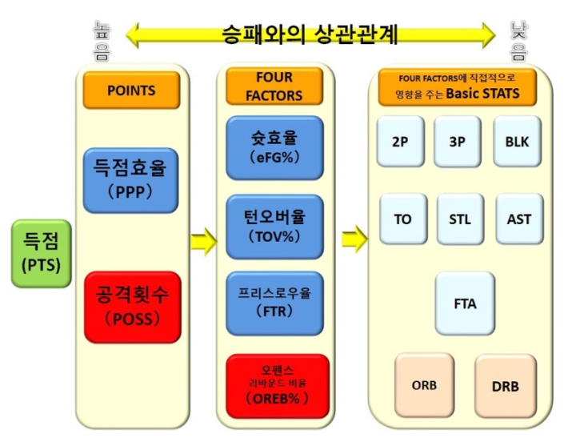
Four Factors
- 승패에 가장 큰 영향을 미치는 4가지 요소를 의미한다.
eFG% 유효 필드골 성공율
(3점 슛 가치 포함, 자유투 미포함)
TOV% 턴오버 비율
(전체 공격 대비 턴오버의 횟수)
OREB% 공격리바운드 비율
(슛 실패 이후 공격 리바운드 잡아서 다시 공격권 가져오는 비율)
FT Rate 자유투 얻는 비율
(야투 시도 시에 자유투를 얼마나 얻었는가)

Slide 11
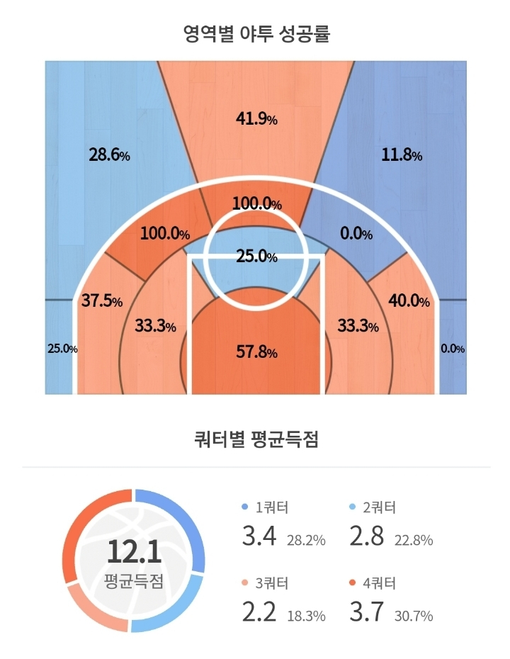
승률에 영향을 주는 변수들의 상관관계
Heatmap
히트맵은 데이터를 색상의 강도(Intensity)나 색조(Hue)로
표현하여 시각화하는 방법입니다. 주로 2차원 데이터를 표현할
때 사용되며, 데이터의 밀도, 분포, 관계 등을 한눈에 파악하기
용이합니다.
2.Bar graph
Heatmap example

Slide 12
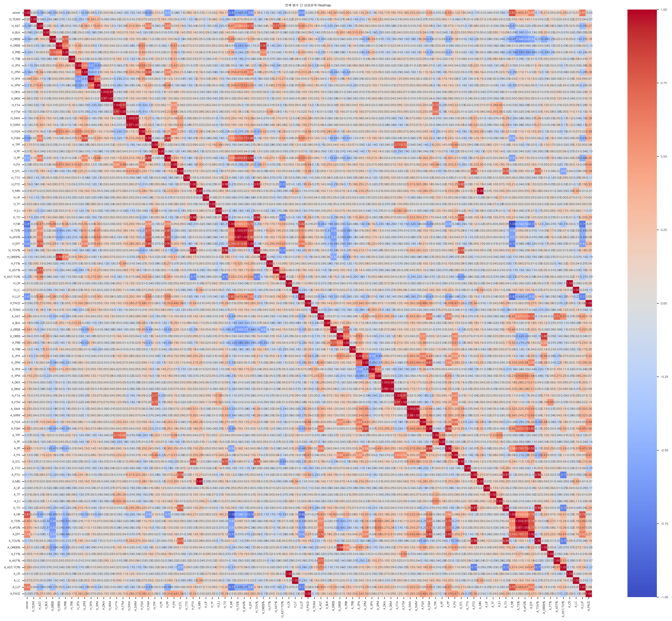
학습에 사용된
전체 변수들의 상관관계

Slide 13
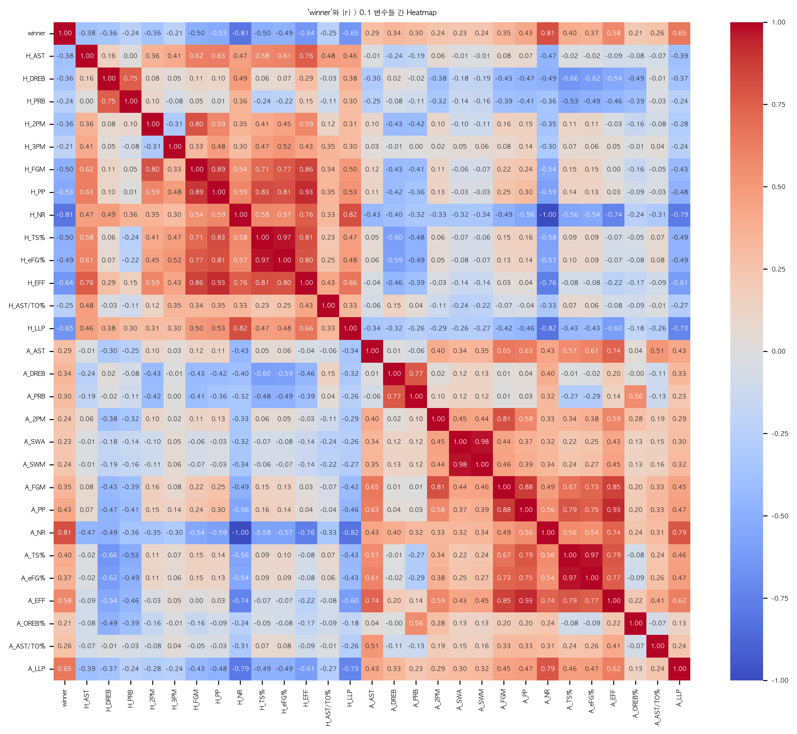
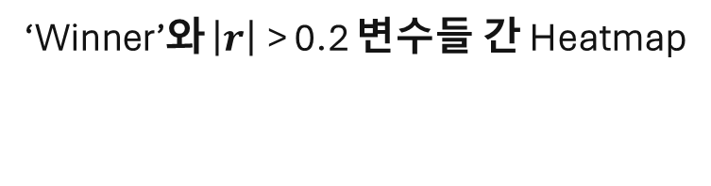
‘Winner’와 $\left|r\right|$ > 0.2 변수들 간 Heatmap
학습에 사용된
주요 변수들 간 상관관계

Slide 14
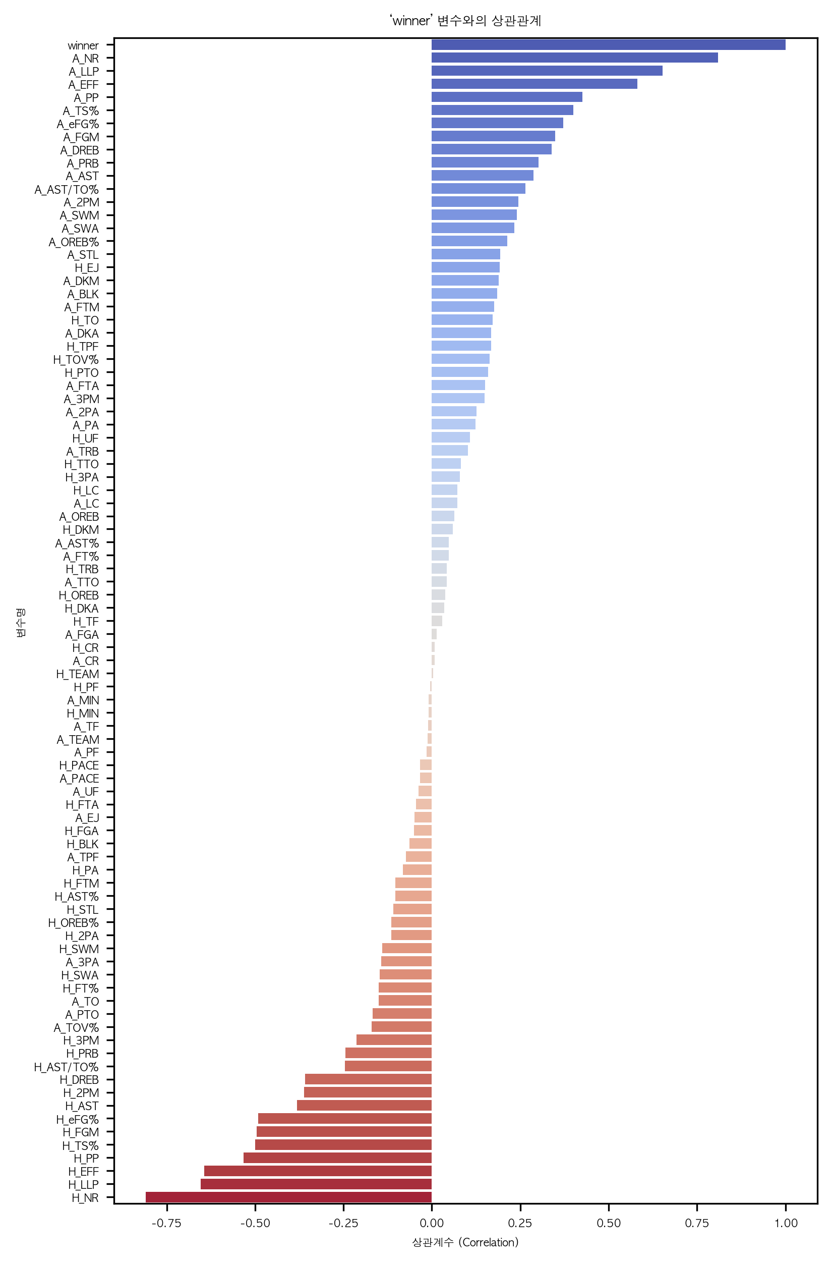
Bar graph
‘Winner’와 변수와의 상관관계
상관관계가 높은 상위 5개 지표
NR - net rating
LLP – least lead point
EFF – efficient
PP - personal point
TS% - true shooting percentage
상관계수 (Correlation)

Slide 15
Multi-Layer Perceptron
MLP: Perceptron을 여러 층으로 쌓아 올린 기법
Perceptron: Perceptron은 아주 간단한 인공지능 모델.
입력값이 들어오면, 각 입력에 가중치를 곱해서 더하고, 마지막에 활성 함수를 거쳐 결과를 나타냄
구조
입력층 (Input Layer): 데이터가 들어오는 부분
은닉층 (Hidden Layer): 데이터에서 패턴을 찾는 중간 계산 단계. 여러 층을 거치면서 점점 복잡한 특징을 학습
출력층 (Output Layer): 최종 결과를 출력

Slide 16
모델 아키텍쳐
Input layer
Hidden layer
Hidden layer
Output layer
21-22
22-23
23-24
24-25
Game data
120 Neurons
BatchNorm
Sigmoid
Dropout 0.1
60 Neurons
BatchNorm
Sigmoid
Dropout 0.1
2 Neurons
Softmax

Slide 17
학습 파라미터
승패예측 모델을 개발하는 과정에서 통상적으로 사용되는 기법들을 수정 및 보완 적용하며, 가장 성능이 좋게 나오는 조합으로 선정하였다.
구분 | 하이퍼파라미터 리스트 | 최종 선정
Batch size | [16, 32, 64, 128] | 32
Dropout | [0.1, 0.2, 0.3, 0.4, 0.5] | 0.1
Patience | [10, 15, 20, 30] | 20
Activation | [Relu, Sigmoid, Softmax, BatchNorm] | Softmax
Notes:
B

Slide 18
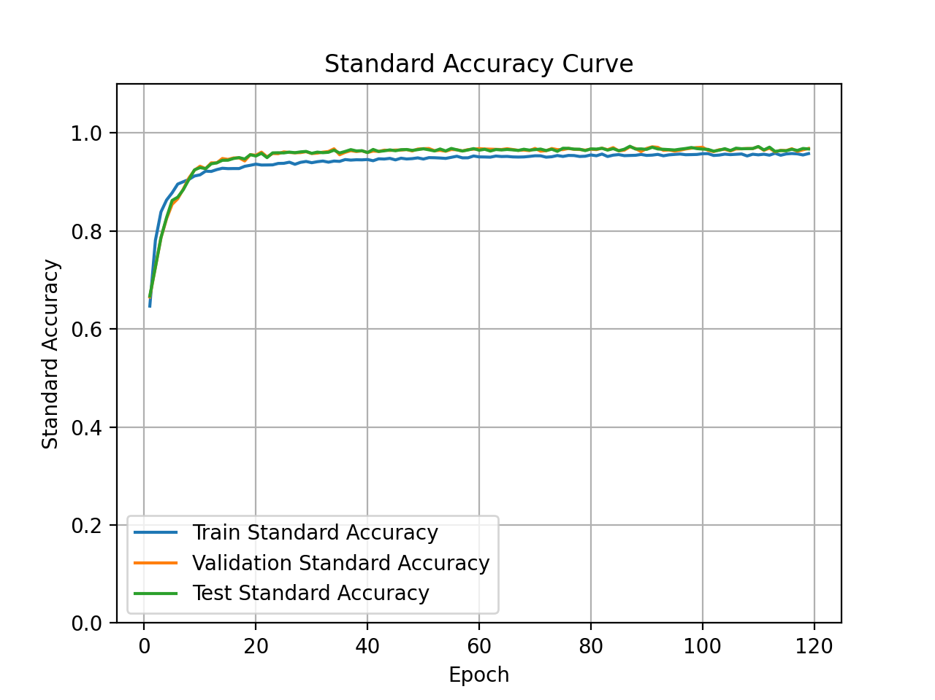
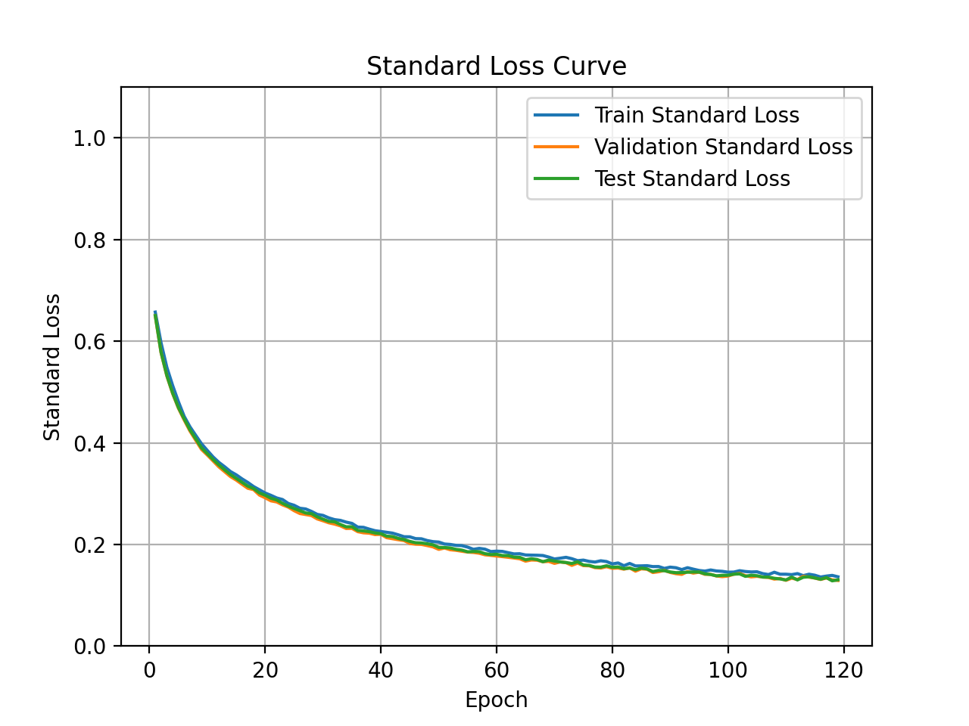
연구 결과 MLP 알고리즘을 활용한 모델 학습 결과
과적합을 방지하기 위해 EarlyStopping과 drop out 적용하여 모델의 Epoch를 설정하였다.
Result | Accuracy | Loss
Train | 0.9580 | 0.1365
Validation | 0.9685 | 0.1292
Test | 0.9674 | 0.1305

Slide 19
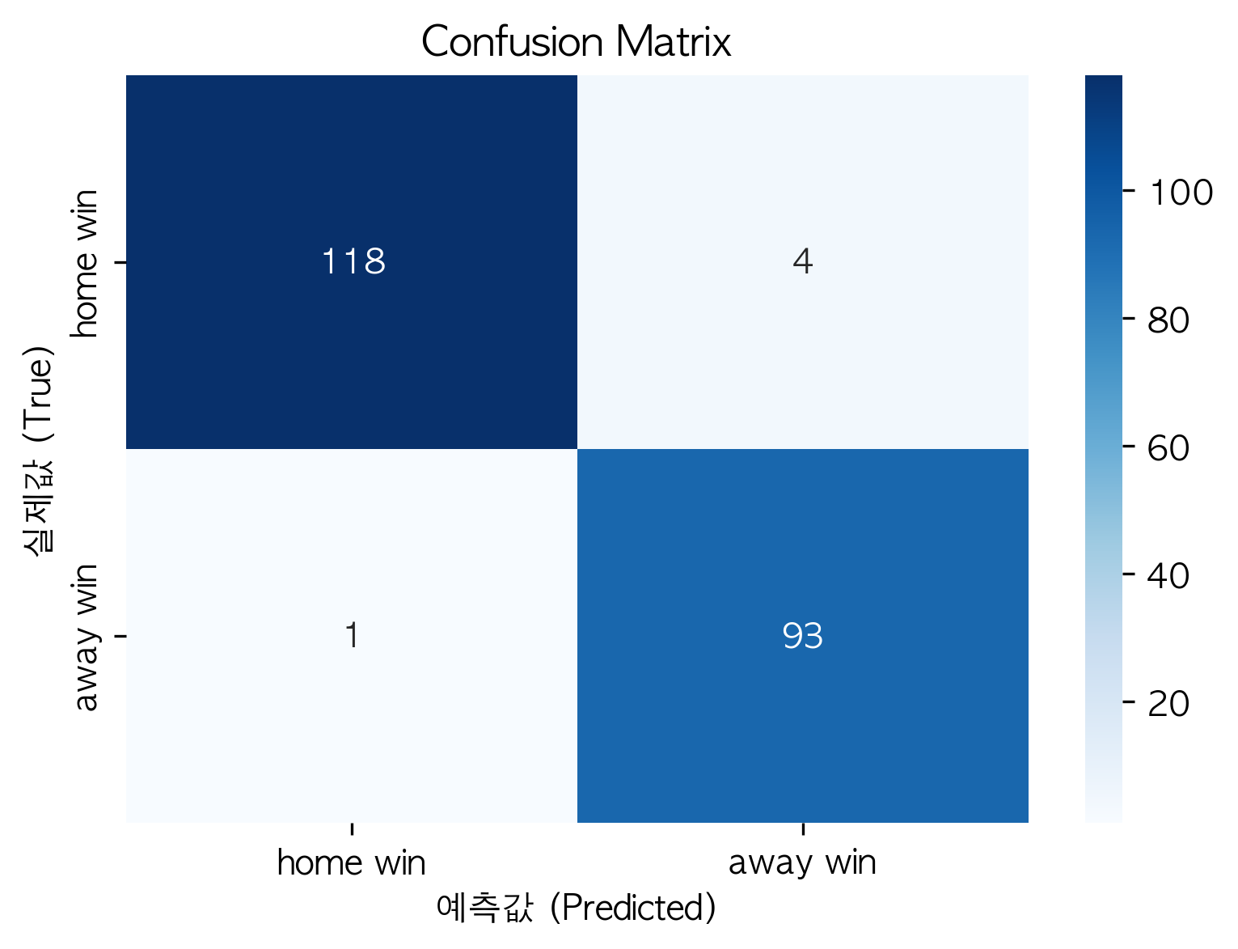
승패 예측 시스템 성능 검증 – Final model
승패예측 시스템 |  | 준거분류
 |  | 승 | 패
예 측 분 류 | 승 | 진분류 118개 | 오분류 1개
 | 패 | 오분류 4개 | 진분류 93개
분류정확확률(Acc) | 0.977
민감도(Sen) | 0.992
특이도(Spe) | 0.967

Slide 20
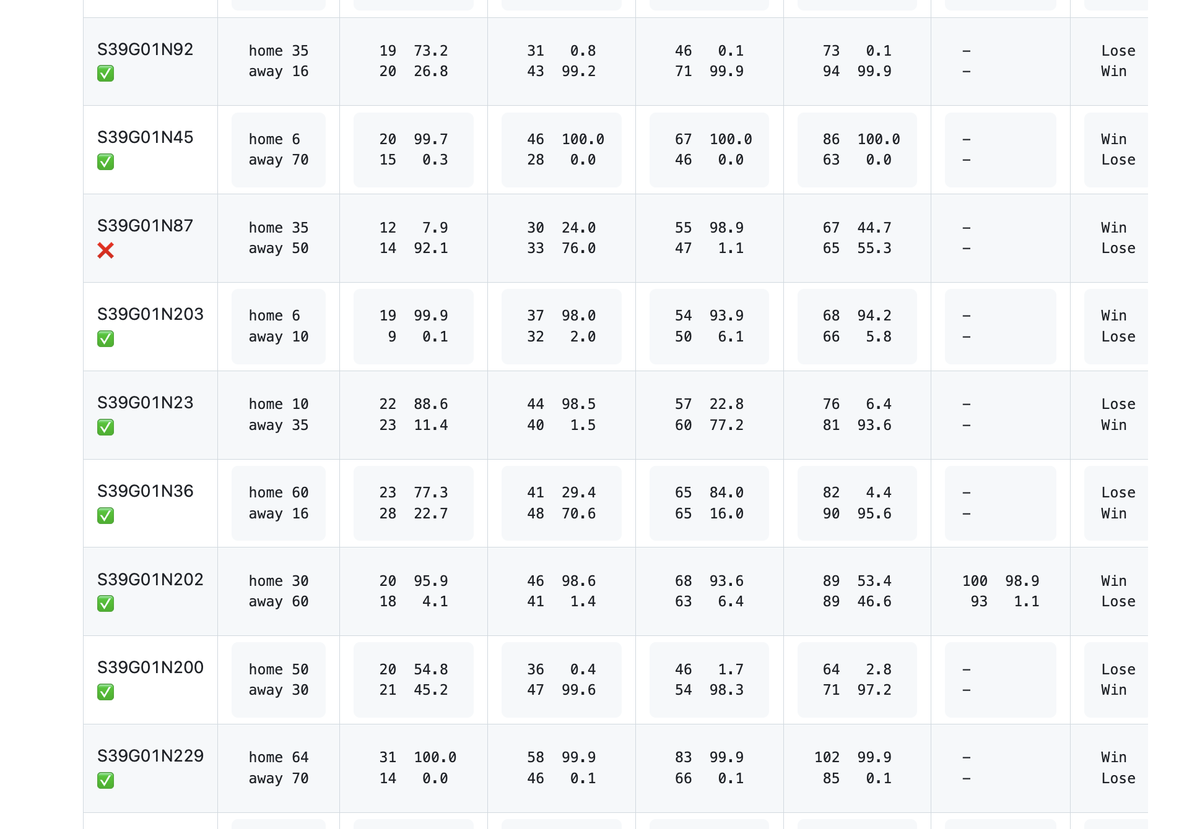
승패 예측 시스템 성능 검증 – Final model
경기 고유번호 | Home Away | 1Quarter | 2Quarter | 3Quarter | 4Quarter | Overtime 연장전

Slide 21
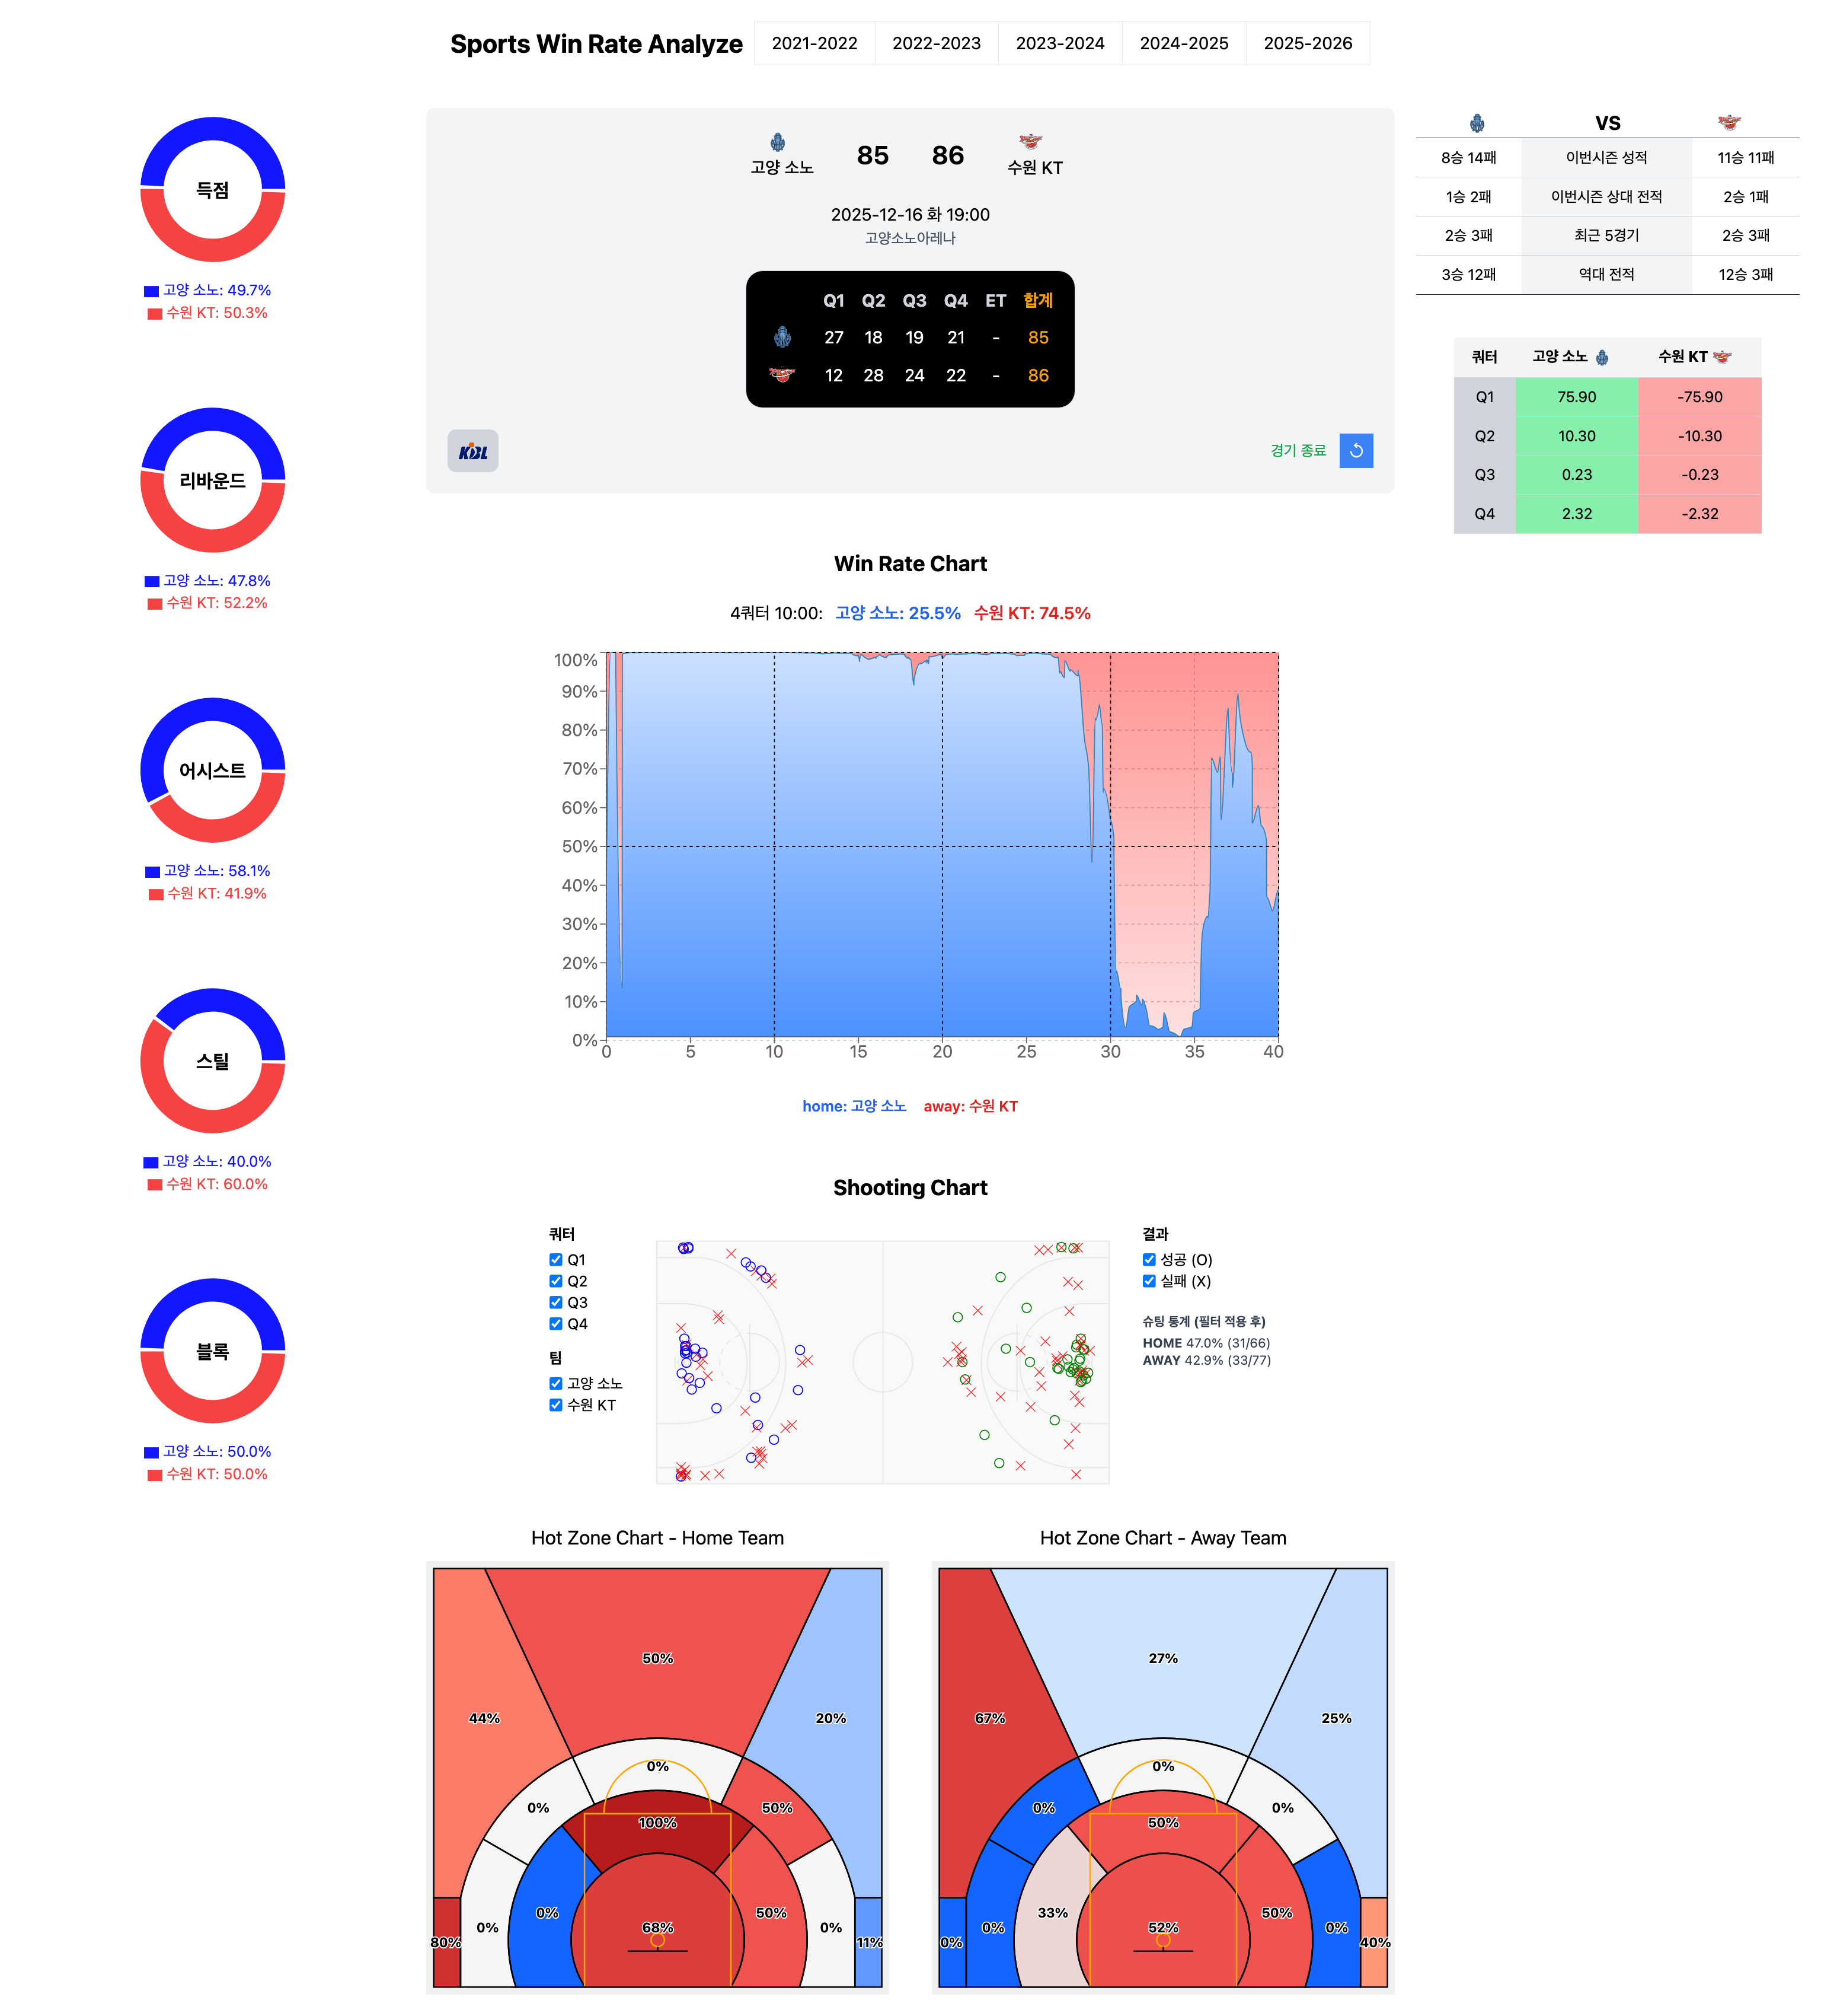

Website
실시간 농구 경기 데이터를 기반으로 승패 확률을 시각적으로 제공하는 플랫폼
경기가 진행되면서 예측 결과가 어떻게 달라지는지를 한눈에 확인할 수 있어, 수학적 모델의 판단 과정을 직관적으로 이해할 수 있다. 이를 통해 복잡한 수식이나 계산 과정보다 예측 결과와 그 변화 자체에 집중할 수 있도록 구성했다.

Slide 22
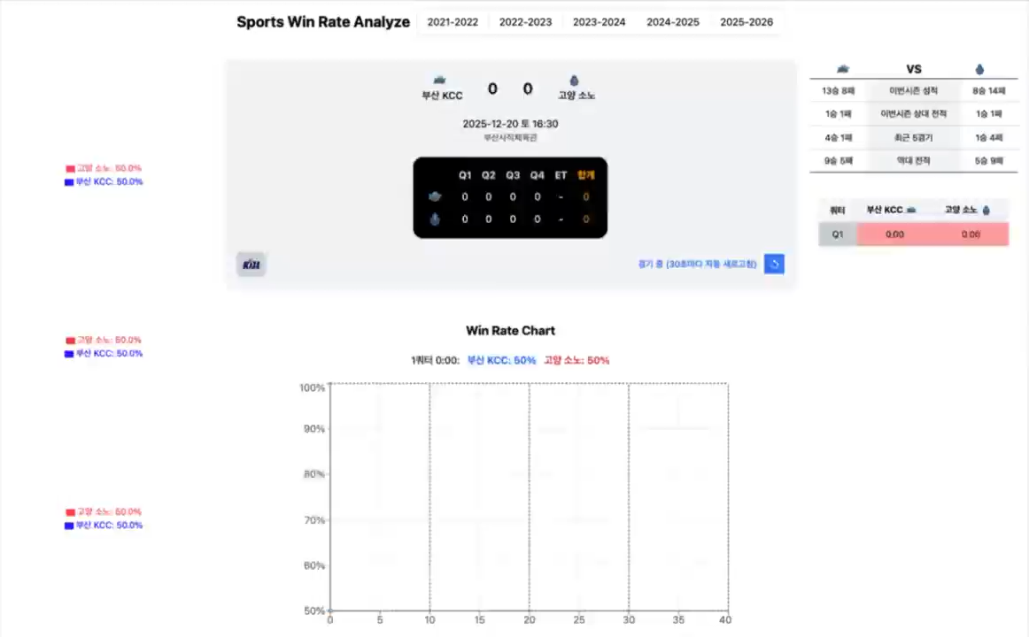
Website playing example

Slide 23
향후 발전가능성
승률 분석 모델을 학습 시킬 때에 스포츠 분석의 단위를 프로 구단의 10개 팀에 대해 데이터 학습을 하였는데, 향후 발전 가능성의 방향성을 각 구단의 선수들에 대한 모든 데이터를 학습한다면, 이번 프로젝트에서 고려하지 못한 요소들인 선수 부상에 대한 변수나 핵심 선수의 파울 아웃과 같은 경기 내적으로 일어날 수 있는 추가적 변수 발생 상황에 대해서도 학습할 수 있을 것이다.
또한, 기존 논문보다 더 많고, 예측하기 힘든 변수들을 사용했음에도, 승률 예측 정확도 면에서 더 좋은 결과값을 만들어냈다. 또한 로컬 웹페이지를 구축한 뒤 배포하는 형태로 이 프로젝트를 마무리하였지만, 이런 서비스를 제공하는 매체가 없다는 점을 생각하였을 때, 향후 더 많은 기능을 추가하여 일반인부터 프로 구단에 까지 도움을 줄 수 있을 것이라 생각된다.

Slide 24
참고문헌
구승환(2009).“국내 남자 프로농구 승패 예측 모형 비교 연구”.[KCI], no.4, 통권 80호 pp. 704-711
윤효준(2025).“딥러닝 기반의 한국프로농구 실시간 승패예측 시스템 개발”.[KCI], vol.43, no.1, pp. 63-71

Slide 25
감사합니다

